Slide 1
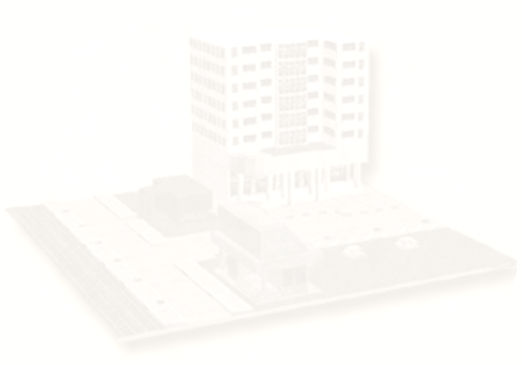
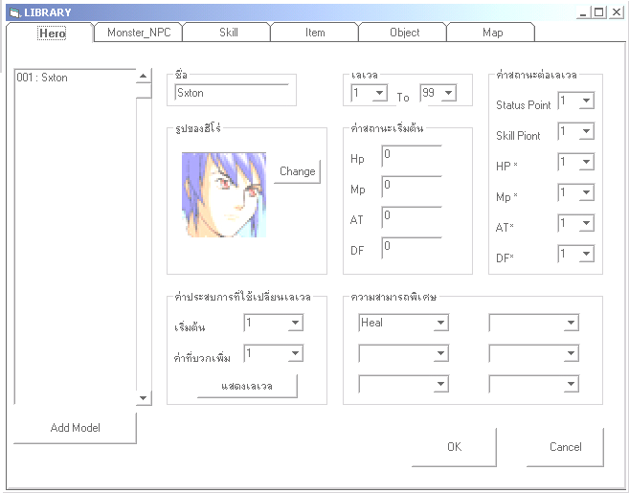
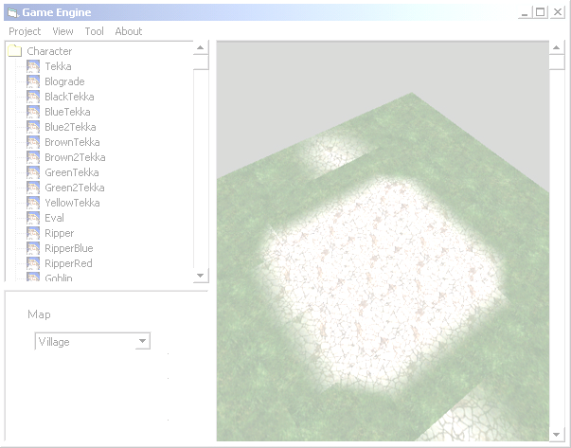
Graphic User Interface 3D RPG Game Engine
การพัฒนาเครื่องมือสร้างเกมประเภท RPG 3 มิติ
แบบเป็นหน้าต่างติดต่อกับผู้ใช้
อาจารย์ที่ปรึกษา
ดร. วรวัฒน์ ลิ้มโภคา
นักศึกษาที่รับผิดชอบโครงงาน
นาย ชยานนท์ รูปประดิษฐ์ 43010084
นาย ชาคริต สวัสดิรักษ์ 43010098

Slide 2
PRESENT
SEC 1
SEC 2
SEC 3
Presentation
Section 1 :
Section 2 :
Section 3 :
Introduction
Design
Summary

Slide 3
Section 1
Introduction

Slide 4
PRESENT
SEC 1
- Overview
SEC 2
SEC 3
- Objective
- Scope
- Tool
Overview
Game Engine คืออะไร?
ชุดคำสั่ง Library ซึ่งรวบรวม Function ต่างๆ
ที่ใช้ในการสร้างและพัฒนาเกม โดยจะแบ่งแยกตาม
แนวการเล่นของเกม

Slide 5
PRESENT
SEC 1
- Overview
SEC 2
SEC 3
- Objective
- Scope
- Tool
Overview
3D RPG คืออะไร?
3 Dimension Role Playing Game คือเกมที่มีรูปแบบการแสดงผลเป็น 3 มิติและผู้เล่นต้องสวมบทบาทตัวละครในเกมและดำเนินเนื้อเรื่องไปจนจบตามที่เกมกำหนดไว้

Slide 6
PRESENT
SEC 1
- Overview
SEC 2
SEC 3
- Objective
- Scope
- Tool
Overview
Graphic User Interface คืออะไร?
เครื่องมือในส่วนที่ติดต่อกับผู้ใช้ที่จะแสดงผล
ในรูปของเส้นและรูปภาพซึ่งผู้ใช้จะเข้าใจได้ง่ายและมักเป็นแบบหลายหน้าต่าง (multi window) เพื่อให้ใช้งานได้สะดวก

Slide 7
PRESENT
SEC 1
- Overview
SEC 2
SEC 3
- Objective
- Scope
- Tool
Overview
Graphic User Interface 3D RPG Game Engine
เครื่องมือที่เก็บชุดคำสั่ง Library ซึ่งรวบรวม
Function ต่างๆเพื่อช่วยในการสร้างและพัฒนาเกม
แนว RPG ซึ่งแสดงผลเป็น 3 มิติและมีส่วนติดต่อกับ
ผู้ใช้ที่แสดงผลในรูปของเส้นและรูปภาพ (Graphic)
ซึ่งผู้ใช้จะเข้าใจได้ง่ายและใช้งานได้สะดวก

Slide 8
PRESENT
SEC 1
- Overview
SEC 2
SEC 3
- Objective
- Scope
- Tool
Objective
- เพื่อศึกษาการทำงานของ DirectX และนำไปใช้ในการพัฒนาเกม
- เพื่อศึกษาและสร้าง Game Engine แบบ GUI ซึ่งผู้ใช้จะสามารถ
ทำความเข้าใจและใช้งานได้ง่ายโดยไม่จำเป็นต้องมีความรู้ในการ
โปรแกรม เป็นแนวทางในการพัฒนาเกมต่อไปในอนาคต
- เพื่อนำความรู้ที่ได้จากการเขียนเกมมาประยุกต์เพื่อใช้ในการเขียน
โปรแกรมประเภทอื่นๆต่อไป

Slide 9
PRESENT
SEC 1
- Overview
SEC 2
SEC 3
- Objective
- Scope
- Tool
Scope
- นำฟังก์ชั่นหลักซึ่งใช้ในการสร้างเกมมารวมเป็นชุดคำสั่งไลบรารี
ประยุกต์เป็น Game Engine เพื่อการพัฒนาเกมที่สมบูรณ์
- พัฒนาส่วน GUI ให้กับ Game Engine เพื่อให้ผู้ใช้สามารถนำไป
พัฒนาเกมได้ง่าย
- พัฒนา Game Engine ให้รองรับการสร้างเกมที่สามารถเล่นได้
หลายคน (Multiplayer) โดยแต่ละคนอยู่ใน LAN เดียวกัน
- เพิ่มระบบต่างๆให้กับ Game Engine เพื่อให้สามารถสร้างเกมที่
มีความหลากหลาย เช่น ระบบร้านค้า, ระบบ Level-Up

Slide 10
PRESENT
SEC 1
- Overview
SEC 2
SEC 3
- Objective
- Scope
- Tool
Tool
- Microsoft Visual C++
ใช้ในการเขียนโปรแกรม
- Microsoft DirectX SDK
ใช้ในการพัฒนาโปรแกรมที่ทำงานกับ DirectX
- Adobe Photoshop
ใช้สร้างและออกแบบภาพ 2 มิติ
- 3ds max
ใช้สร้างและออกแบบโมเดล 3 มิติ

Slide 11
Section 2
Design

Slide 12
PRESENT
SEC 1
SEC 2
- ระดับชั้นของการพัฒนา
SEC 3
- ทฤษฎีที่ใช้ในการพัฒนา
- การออกแบบ Game Engine
- การออกแบบ GUI
ระดับชั้นของการพัฒนา
L 2
GUI
MMORPG
L 1
Game Engine

Slide 13
PRESENT
SEC 1
SEC 2
- ระดับชั้นของการพัฒนา
SEC 3
- ทฤษฎีที่ใช้ในการพัฒนา
- การออกแบบ Game Engine
- การออกแบบ GUI
ทฤษฎีที่ใช้ในการพัฒนา
ทฤษฎีและเทคนิคที่นำมาใช้มีดังนี้
- DirectX
- 3D World
- 3D Graphic Technic
- Scripting
- Window Socket API

Slide 14
PRESENT
SEC 1
SEC 2
- ระดับชั้นของการพัฒนา
SEC 3
- ทฤษฎีที่ใช้ในการพัฒนา
- การออกแบบ Game Engine
- การออกแบบ GUI
ทฤษฎีที่ใช้ในการพัฒนา
DirectX
เป็นชุดของคำสั่ง API ที่ช่วยให้ผู้พัฒนาสามารถสร้าง Application ที่ทำงานด้าน Multimedia ได้อย่างรวดเร็วโดยไม่ต้องติดต่อกับ Hardware โดยตรง
ใน DirectX 8.0 จะประกอบด้วย Component 6 ตัวคือ
DirectX Graphic, DirectX Audio, DirectInput, DirectPlay, DirectShow, DirectSetup

Slide 15
PRESENT
SEC 1
SEC 2
- ระดับชั้นของการพัฒนา
SEC 3
- ทฤษฎีที่ใช้ในการพัฒนา
- การออกแบบ Game Engine
- การออกแบบ GUI
ทฤษฎีที่ใช้ในการพัฒนา
3D World
โลก 3 มิติมีทฤษฎีพื้นฐานต่างๆดังนี้
- 3D Coordinate System
- Vector
- Vertex
- Model Space, World Space, Camera Space
- Transformation, Lighting, Resterization

Slide 16
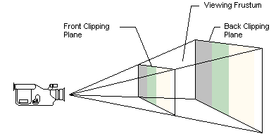
PRESENT
SEC 1
SEC 2
- ระดับชั้นของการพัฒนา
SEC 3
- ทฤษฎีที่ใช้ในการพัฒนา
- การออกแบบ Game Engine
- การออกแบบ GUI
ทฤษฎีที่ใช้ในการพัฒนา
3D Graphic Technic
Viewing Frustum

Slide 17
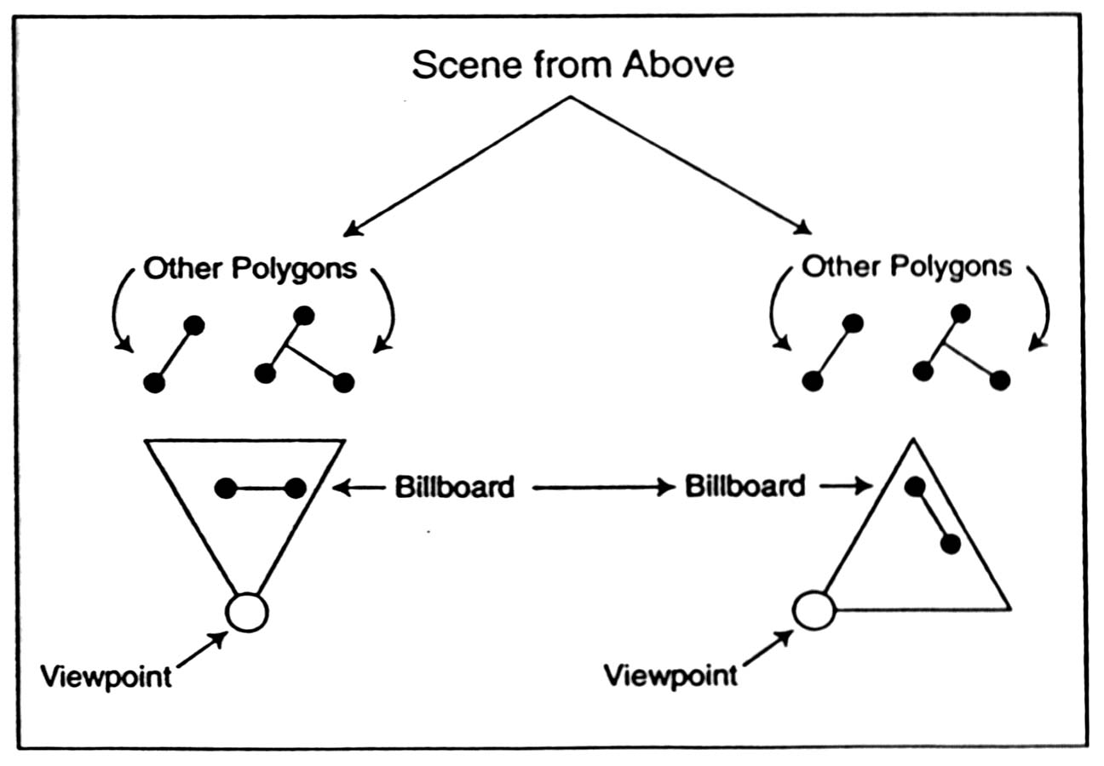
PRESENT
SEC 1
SEC 2
- ระดับชั้นของการพัฒนา
SEC 3
- ทฤษฎีที่ใช้ในการพัฒนา
- การออกแบบ Game Engine
- การออกแบบ GUI
ทฤษฎีที่ใช้ในการพัฒนา
3D Graphic Technic
Billboarding

Slide 18
PRESENT
SEC 1
SEC 2
- ระดับชั้นของการพัฒนา
SEC 3
- ทฤษฎีที่ใช้ในการพัฒนา
- การออกแบบ Game Engine
- การออกแบบ GUI
ทฤษฎีที่ใช้ในการพัฒนา
Scripting
เป็นเทคนิคในการสร้าง File Script ซึ่งใช้สำหรับเก็บข้อมูลที่ใช้ในการควบคุมสิ่งต่างๆภายในเกม ซึ่งจะเป็นไฟล์ที่อยู่นอกเหนือจาก Code ของเกม ทำให้สามารถทำการเปลี่ยนแปลงรายละเอียดต่างๆภายในเกมได้ด้วยการแก้รายละเอียดใน Script เท่านั้น

Slide 19
PRESENT
SEC 1
SEC 2
- ระดับชั้นของการพัฒนา
SEC 3
- ทฤษฎีที่ใช้ในการพัฒนา
- การออกแบบ Game Engine
- การออกแบบ GUI
ทฤษฎีที่ใช้ในการพัฒนา
Window Socket API
Winsock เป็นชุดคำสั่ง API ที่ใช้ในการเขียนโปรแกรมที่ทำงานบนเครือข่าย

Slide 20
PRESENT
SEC 1
SEC 2
- ระดับชั้นของการพัฒนา
SEC 3
- ทฤษฎีที่ใช้ในการพัฒนา
- การออกแบบ Game Engine
- การออกแบบ GUI
ทฤษฎีที่ใช้ในการพัฒนา
ข้อดี-ข้อเสียของ Winsock และ DirectPlay
Winsock | DirectPlay
- สามารถควบคุมขนาดของ Packet ได้ดีกว่า - มีความยืดหยุ่นในการทำงาน สูงกว่า - Overhead ของ Packet น้อย กว่า | - ใช้งานได้ง่ายกว่าเนื่องจากมี ชุดคำสั่งมาให้ใช้งานมากกว่า
- การนำไปใช้ยุ่งยากกว่า เนื่องจากมีชุดคำสั่งมาให้ใช้ งานน้อยกว่าจึงต้องนำไป ประยุกต์เองในบางการใช้งาน | - ไม่เหมาะกับการนำไปใช้กับ ระบบที่มีเครือข่ายขนาดใหญ่ - Overhead ของ Packet สูง กว่า
ข้อดี
ข้อเสีย

Slide 21
PRESENT
SEC 1
SEC 2
- ระดับชั้นของการพัฒนา
SEC 3
- ทฤษฎีที่ใช้ในการพัฒนา
- การออกแบบ Game Engine
- การออกแบบ GUI
การออกแบบ Game Engine
แบ่ง Game Engine เป็น 5 ส่วน ดังนี้
- ส่วนควบคุม Application
- ส่วนแสดง Graphic
- ส่วนรับ Input
- ส่วนแสดง Sound
- ส่วนติดต่อกับเครือข่าย LAN

Slide 22
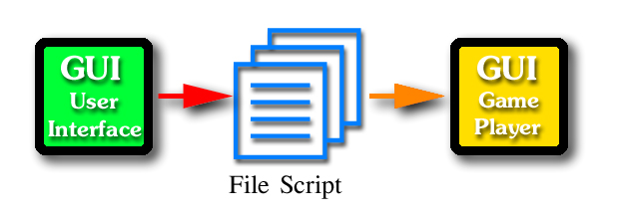
PRESENT
SEC 1
SEC 2
- ระดับชั้นของการพัฒนา
SEC 3
- ทฤษฎีที่ใช้ในการพัฒนา
- การออกแบบ Game Engine
- การออกแบบ GUI
การออกแบบ GUI
แบ่ง GUI เป็น 2 ส่วน
- GUI ส่วนที่ใช้ในการสร้างและพัฒนาเกม
- GUI ส่วนที่ใช้เล่นเกมที่สร้างขึ้นมา

Slide 23
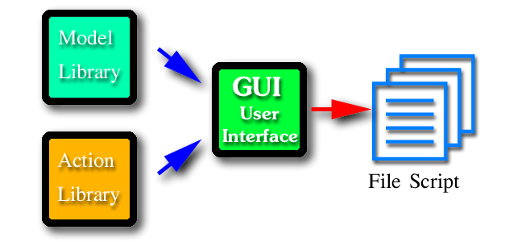
PRESENT
SEC 1
SEC 2
- ระดับชั้นของการพัฒนา
SEC 3
- ทฤษฎีที่ใช้ในการพัฒนา
- การออกแบบ Game Engine
- การออกแบบ GUI
การออกแบบ GUI
GUI ส่วนที่ใช้ในการสร้างและพัฒนาเกม
จะรับ Input มาจาก Model Library และ Action Library ซึ่งเป็นการกำหนดสิ่งต่างๆในเกมโดยผู้ใช้ผ่านส่วน GUI แล้วนำมาสร้างเป็น File Script

Slide 24
PRESENT
SEC 1
SEC 2
- ระดับชั้นของการพัฒนา
SEC 3
- ทฤษฎีที่ใช้ในการพัฒนา
- การออกแบบ Game Engine
- การออกแบบ GUI
การออกแบบ GUI
Model Library
เป็น Library ที่เก็บ Model ต่างๆที่จะนำมาใช้ในส่วนของข้อมูลต่างๆภายในเกม เช่น Model ของฉากแผนที่ในเกม
Action Library
เป็น Library ที่เก็บ Action ต่างๆที่จะนำมาใช้ในส่วนของเหตุการณ์ภายในเกม เช่น Action ที่ใช้ในการพูดคุย

Slide 25
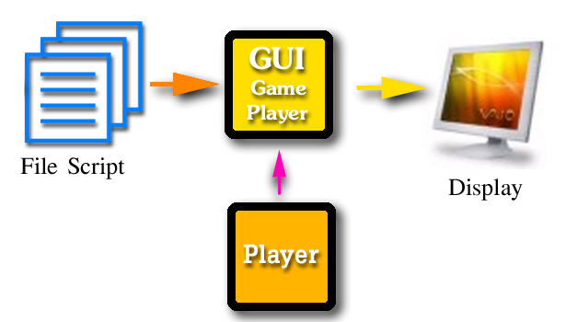
PRESENT
SEC 1
SEC 2
- ระดับชั้นของการพัฒนา
SEC 3
- ทฤษฎีที่ใช้ในการพัฒนา
- การออกแบบ Game Engine
- การออกแบบ GUI
การออกแบบ GUI
GUI ส่วนที่ใช้เล่นเกมที่สร้างขึ้นมา
จะติดต่อกับ File Script ที่สร้างขึ้นแล้วทำการประมวลผลออกมาเพื่อจัดวางสิ่งต่างๆในเกม การทำงานจะตอบสนอง Input ที่รับมาจากผู้เล่นเป็นส่วนใหญ่ แล้วแสดงผลออกมาทางจอภาพ

Slide 26
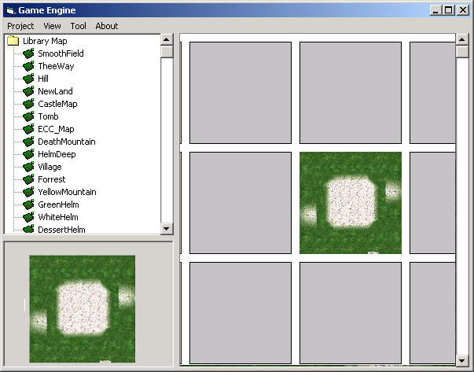
PRESENT
SEC 1
SEC 2
- ระดับชั้นของการพัฒนา
SEC 3
- ทฤษฎีที่ใช้ในการพัฒนา
- การออกแบบ Game Engine
- การออกแบบ GUI
ตัวอย่าง GUI
หน้าต่างการกำหนด World

Slide 27
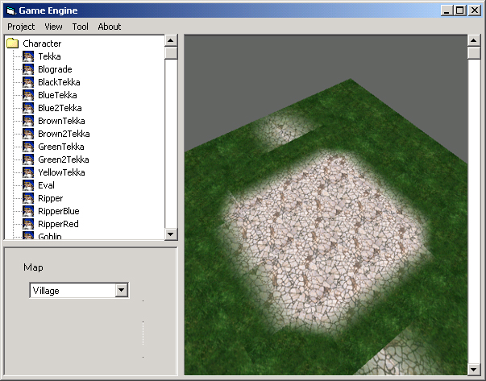
PRESENT
SEC 1
SEC 2
- ระดับชั้นของการพัฒนา
SEC 3
- ทฤษฎีที่ใช้ในการพัฒนา
- การออกแบบ Game Engine
- การออกแบบ GUI
ตัวอย่าง GUI
หน้าต่างการกำหนดรายละเอียดในแต่ละ Map

Slide 28
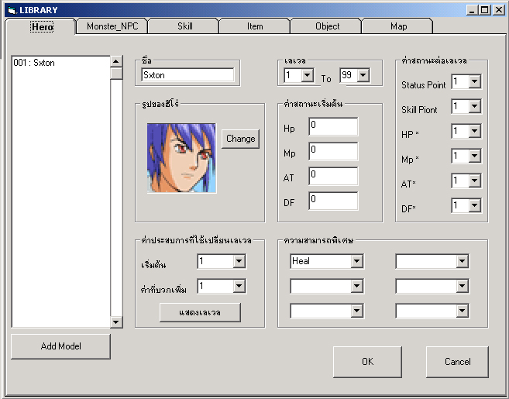
PRESENT
SEC 1
SEC 2
- ระดับชั้นของการพัฒนา
SEC 3
- ทฤษฎีที่ใช้ในการพัฒนา
- การออกแบบ Game Engine
- การออกแบบ GUI
ตัวอย่าง GUI
หน้าต่างการกำหนดตัวละครฝ่าย Hero

Slide 29
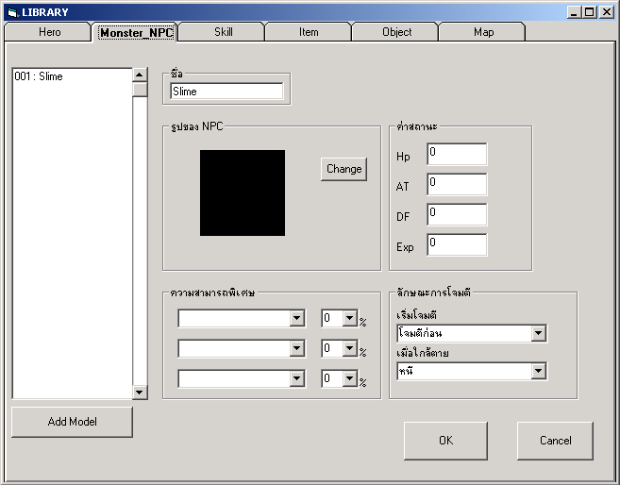
PRESENT
SEC 1
SEC 2
- ระดับชั้นของการพัฒนา
SEC 3
- ทฤษฎีที่ใช้ในการพัฒนา
- การออกแบบ Game Engine
- การออกแบบ GUI
ตัวอย่าง GUI
หน้าต่างการกำหนดตัวละคร Monster & NPC

Slide 30
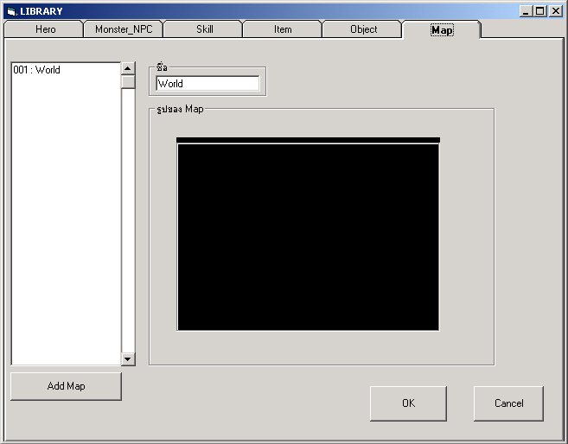
PRESENT
SEC 1
SEC 2
- ระดับชั้นของการพัฒนา
SEC 3
- ทฤษฎีที่ใช้ในการพัฒนา
- การออกแบบ Game Engine
- การออกแบบ GUI
ตัวอย่าง GUI
หน้าต่างการกำหนด Map

Slide 31
Section 3
Summary

Slide 32
PRESENT
SEC 1
SEC 2
SEC 3
- รายงานความคืบหน้า
- แผนการทำงานในเทอมต่อไป
- Time Plan
รายงานความคืบหน้า
- ศึกษาการเขียนโปรแกรมด้วย C++ และการใช้งาน Microsoft
DirectX SDK
- ศึกษาวิธีการโหลดโมเดล 3 มิติ การทำงานของ DirectX
- ศึกษาระบบของเกม RPG และการทำงานผ่านเครือข่ายของเกม
ที่เล่นแบบ Multiplayer
- กำหนดขอบเขตของโครงงาน สิ่งที่จะปรับปรุงและพัฒนาเพิ่มเติม

Slide 33
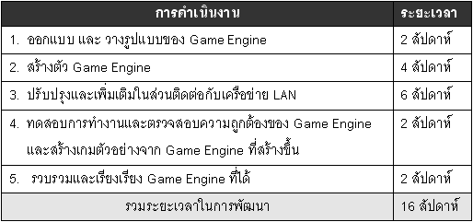
PRESENT
SEC 1
SEC 2
SEC 3
- รายงานความคืบหน้า
- แผนการทำงานในเทอมต่อไป
- Time Plan
แผนการทำงานในเทอมต่อไป

Slide 34
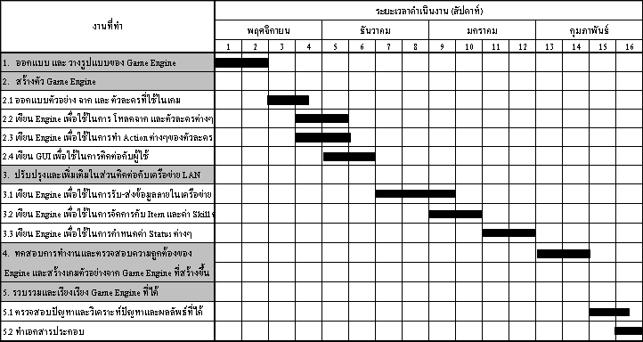
PRESENT
SEC 1
SEC 2
SEC 3
- รายงานความคืบหน้า
- แผนการทำงานในเทอมต่อไป
- Time Plan
Time Plan

